Slide 1
Facial Inpainting aka ...
Kevin Gellhaus
Marcel Früh
Micha Schilling

Slide 2
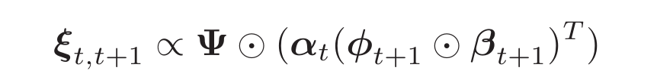


Motivation
Identifizieren griechischer Symbole in Texten
p.612 Machine Learning: A Probabilistic Perspective (K. P. Murphy, 2012 MIT Press)
http://clipart-library.com/clipart/106638.htm

Slide 3
Lösung
Klassifizieren handgezeichneter Symbole
Ψ, ψ (psi)
Α, α (alpha)

Slide 4
Roadmap
Datasets
→ Flickr-Faces-HQ Dataset
→ Aligned Face Dataset For Face Recognition
→ Large-scale CelebFaces Attributes (CelebA) Dataset
→ UTKFace

Slide 5
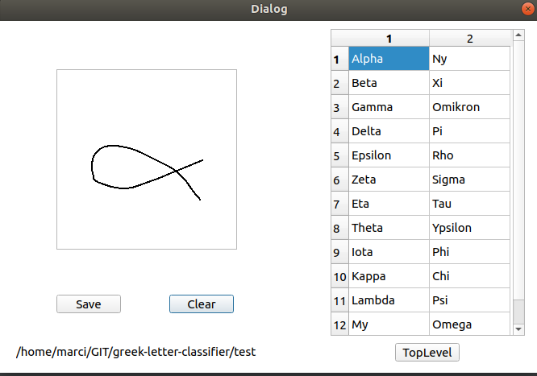
Labeling

Slide 6
Roadmap
Datenset
→ GUI (PyQT5):
  - Zeichnen
  & Labeln
  - Speichern
  der Bilder
Training Model
- Tensorflow/
Keras:
  - Eigene ‘plain’ Modelle
  - Transfer Learning
- Analyse unterschiedlicher Datensatzgrößen + Data Augmentation

Slide 7
Roadmap
Datenset
→ GUI (PyQT5):
  - Zeichnen
  & Labeln
  - Speichern
  der Bilder
Training Model
- Tensorflow/
Keras:
  - Eigene ‘plain’ Modelle
  - Transfer Learning
- Analyse unterschiedlicher Datensatzgrößen + Data Augmentation
Inferenz
- GUI
  - Eingabe →
  Klassifizierung
  - PyQT5
  - App/Website?

Slide 8
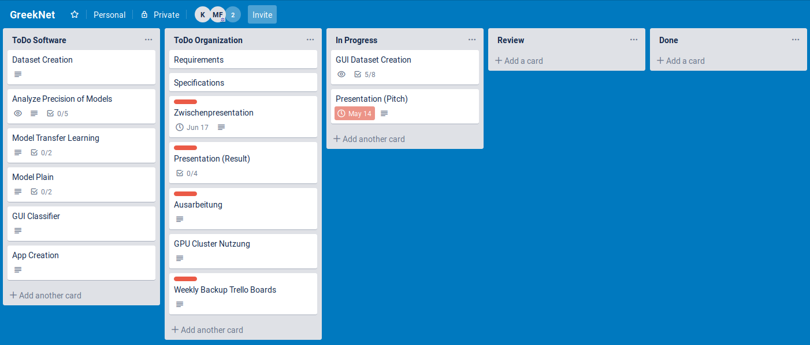
Projektmanagement

Slide 9
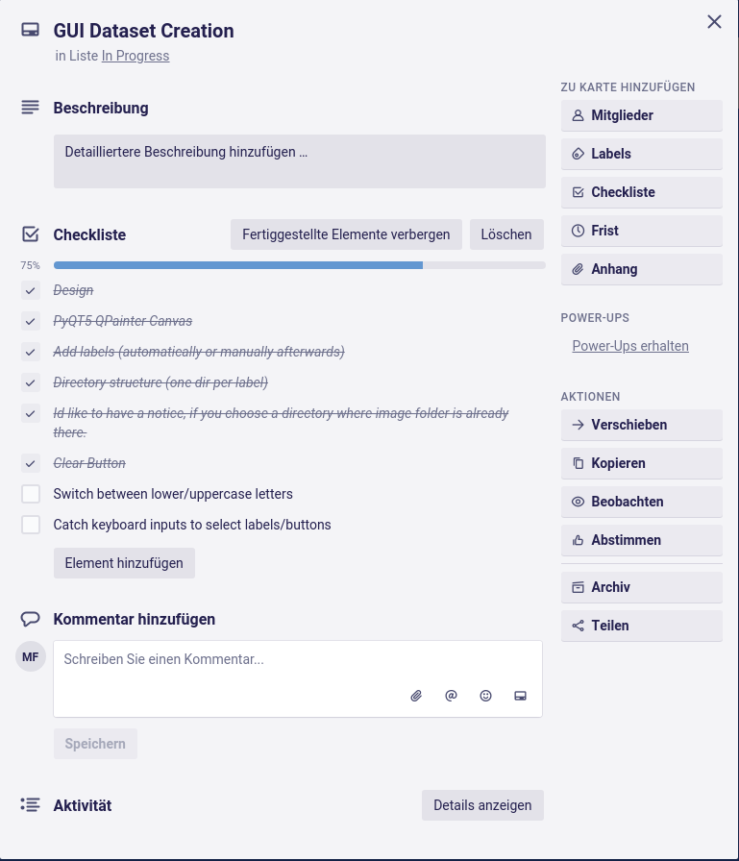
Projektmanagement

